Slide 1
2019-2020-1期末复习

Slide 2

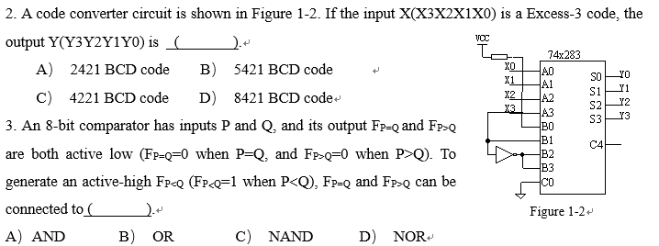
B
A
A

Slide 3


D
D
D

Slide 4
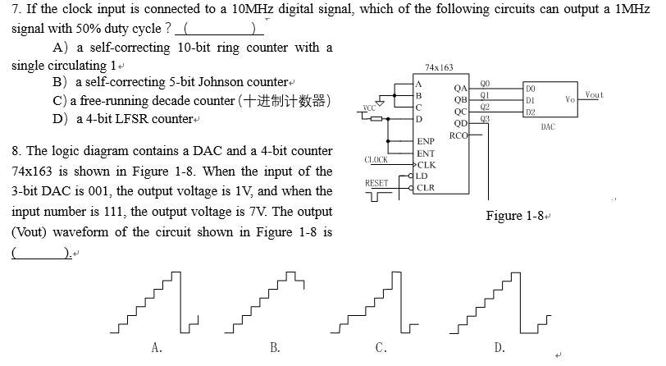
B
D

Slide 5
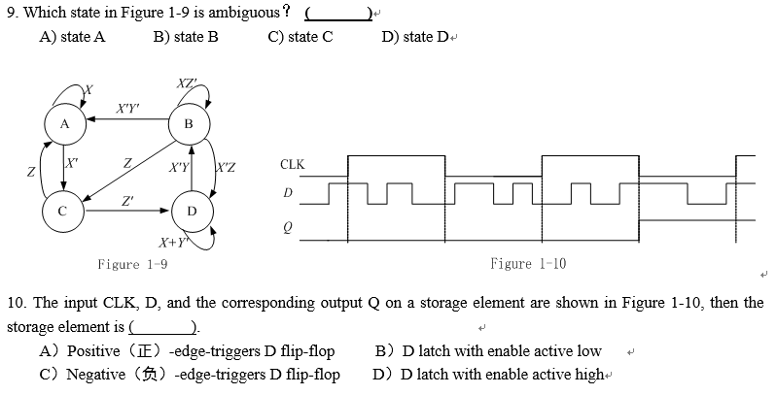
B
C

Slide 6
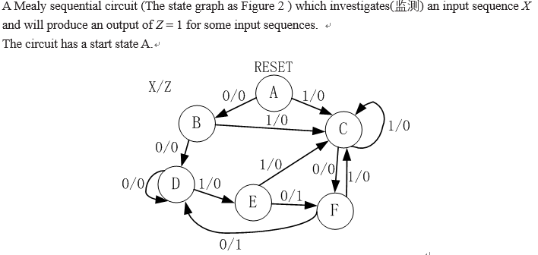



Slide 7


Slide 8

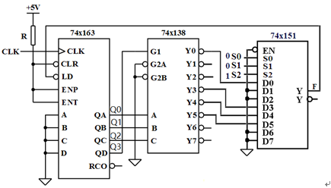

Slide 9
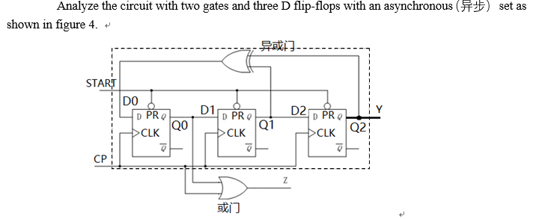


D2=Q1

Slide 10

Q0Q1Q2
1 1 1
0 1 1
0 0 1
1 0 0
0 1 0
1 0 1
1 1 0

Slide 11

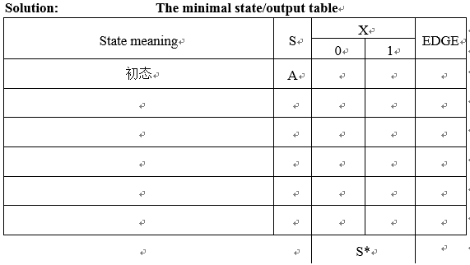

Slide 12
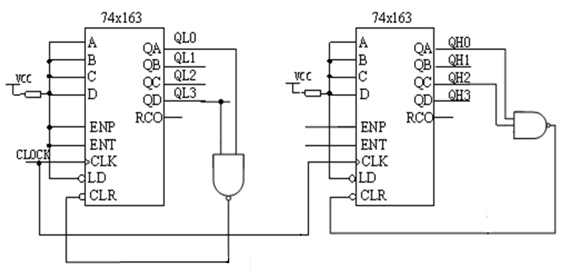
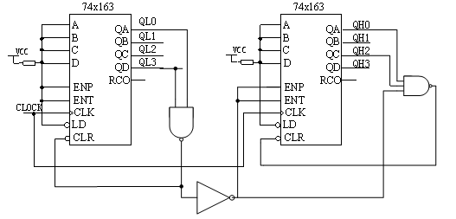

Slide 13

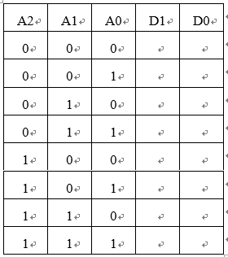
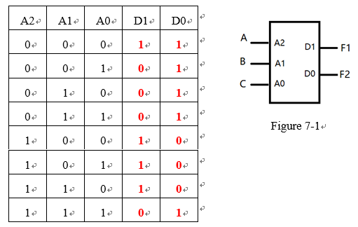
A
B
C
F1
F2

Slide 14

